Slide 1

Trường Tiểu học Trung Lập Hạ
Khối 4
TUẦN 23
Ngày 17 tháng 02 năm 2021
MÔN TOÁN
Bài: LUYỆN TẬP CHUNG
( Trang 123 )

Slide 2
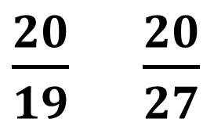
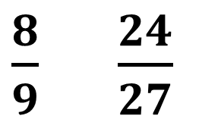
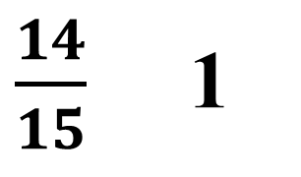
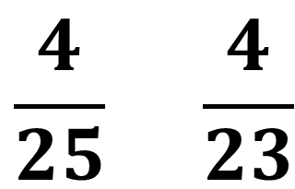
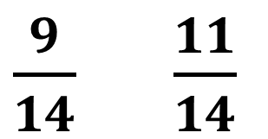
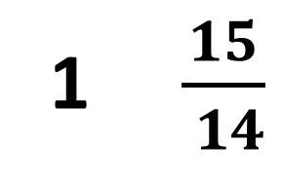
Bài 1: ( đầu trang 123)
> < =
$$\frac{4}{25} \frac{4}{23}$$
$\frac{14}{15}$ 1
$\frac{9}{14}$ $\frac{11}{14}$
…
…
…
$\frac{8}{9}$ $\frac{24}{27}$
$\frac{20}{19}$ $\frac{20}{27}$
1 $\frac{15}{ 14}$
…
…
…

Slide 3
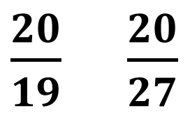
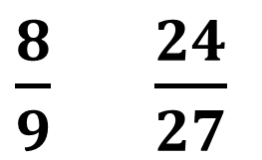
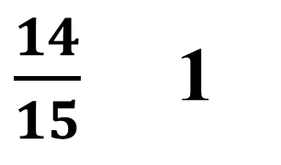
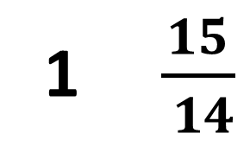
Bài 1: ( đầu trang 123)
$$\frac{4}{25} \frac{4}{23}$$
$\frac{9}{14}$ $\frac{11}{14}$
$\frac{14}{15}$ 1
<
<
<
$\frac{8}{9}$ $\frac{24}{27}$
$\frac{20}{19}$ $\frac{20}{27}$
1 $\frac{15}{ 14}$
=
>
<

Slide 4
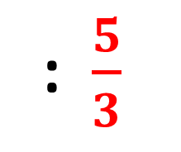
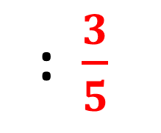
Bài 2: ( đầu trang 123)
Với hai số tự nhiên 3 và 5, hãy viết:
a/ Phân số bé hơn 1
b/ Phân số lớn hơn 1
: $\frac{3}{5}$
: $\frac{5}{3}$

Slide 5
Bài 1:( cuối trang 123)
Tìm chữ số thích hợp để viết vào ô trống, sao cho:
a) 75□ để chia hết cho 2 nhưng không chia hết cho 5
c) 75□chia hết cho 9
Số vừa tìm được có chia hết cho 2 và 3 không ?
4
6
Số vừa tìm được chia hết cho 2 và 3

Slide 6
CHÚC CÁC EM
CHĂM NGOAN
HỌC TỐT !

